Slide 1
Læring og forbedring fra uønskede hendelser

Slide 2
Uønsket hendelse: Hendelse, tilstand eller avvik som har ført til eller kunne ha ført til skade eller andre utilsiktede konsekvenser for pasienter, medarbeidere, drift eller informasjonssikkerhet
Idé til forbedring: Forslag eller idé til forbedring og/eller forenkling, som ikke er en uønsket hendelse

Slide 3
Ulike lover/forskrifter som krever at vi håndterer uønskede hendelser
Pasientsikkerhet: Forskrift om ledelse og kvalitetsforbedring i helse- og omsorgstjenesten
HMS: Forskrift om systematisk helse,- miljø- og sikkerhetsarbeid i virksomheter (Internkontrollforskriften)
Informasjonssikkerhet/personvern
Strålevern
Matsikkerhet
…..
Prosedyre: Uønskede hendelser - melding, saksbehandling og læring

Slide 4
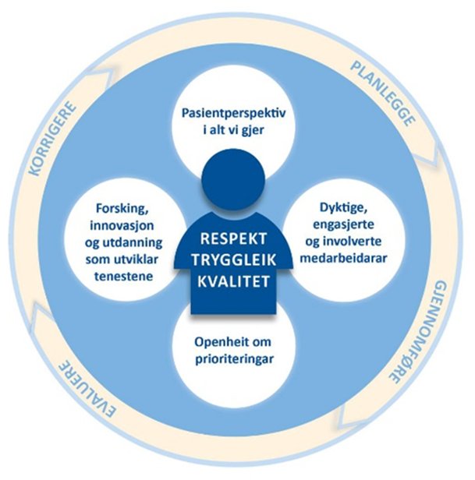
Forbedringssirkelen
Forskrift om ledelse og kvalitetsforbedring:
§ 6 plikten til å planlegge
§ 7 plikten til å gjennomføre
§ 8 plikten til å evaluere
§9 plikten til å korrigere

Slide 5
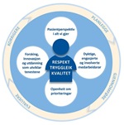
Melde uønskede hendelser:
Medarbeidere – melderne - er en viktig del av prosessen:
Identifiserer hendelsen
Gjennomfører strakstiltak
Vurderer (evaluerer) strakstiltak
Melder hendelsen i Synergi
Kan også komme med forslag til tiltak utover strakstiltak
Notes:
Meldekultur
Reparerer med straktiltak
– er det nok til å få forbedring på området og håndtere framtidig risiko???

Slide 6
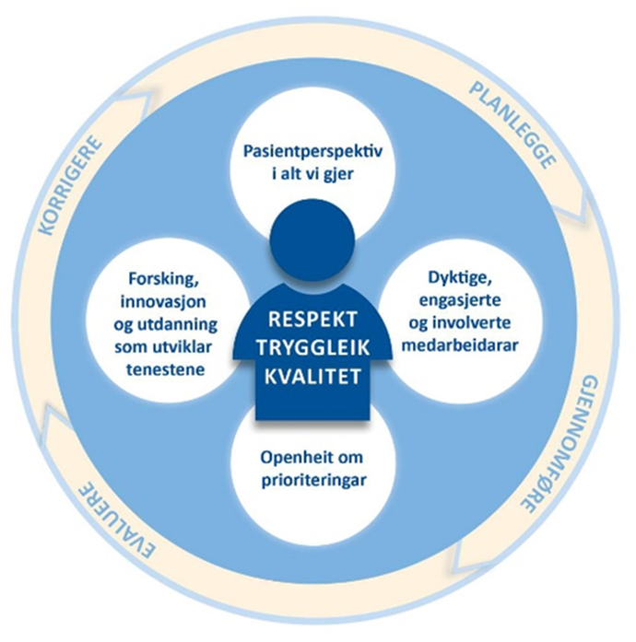
Hva gjør leder i Synergi?
Skal sikre at saken blir behandlet på rett sted i organisasjonen
Hvem skal informeres?
Skal hendelsen varsles eller meldes?
Kartlegge: innhente mer informasjon Vurdere: Faktisk konsekvens, Risiko, Årsak
Beslutte: hva som videre skal gjøres med hendelsen – basert på kartlegging/ vurdering. Hva og evt. hvor mye som skal gjøres med saken. Hendelsesanalyse/ -gjennomgang?
Gjennomføre forbedring
Planlegge
Gjennomføre forbedringsarbeid
Evaluere saken og forbedringsarbeidet
Korrigere/følge opp
Tilbakemelde og avslutte
Notes:
Skal sikre at saken blir behandlet på rett sted i organisasjonen og sikre læring av hendelser.
Hvem skal informeres: pasient, brukere og pårørende
Vurdere : Risiko: dokumenteres i Synergi. Kun relatert til denne hendelsen: Kor ofte/Kor alvorlig kunne det ha blitt.
Faktisk konsekvens OG risiko indikerer kor omfattende tiltak som må gjennomføres!
Dere som ledere har ansvar for å beskutte om det skal gjøres noe mer med saken og om det skal iverksettes et forbedringsarbeid.
Sikre god kommunikasjon med melder og andre medarbeidere.

Slide 7
Noen saker skal meldes eller varsles til myndighetene:
Skade på pasient
Skade på ansatte
Bivirkning av legemiddel
Smitte
Stråling
Medisinsk utstyr
Personvern/data
Blodprodukt
Uventet dødsfall
Alvorlig omsorgssvikt - barn
Matbåret sykdom
Miljø/forureining/utslipp
…
Se mer utfyllende lovverk og interne rutiner som for eksempel:
Varslingsplikt til Statens helsetilsyn og UKOM / Melde.no
Hvordan meldes yrkesskade eller yrkessykdom
Notes:
Melde og varsle er ein viktig måte å dele kunnskap om feil og problemstillinger på!
Helsepersonell-loven § 36 Varslingsplikt til politi ved unaturlig, uventet dødsfall
Spesialisthelsetjenesteloven § 3-3 a. Varsel til Statens helsetilsyn om alvorlige hendelser
Virksomheter som er omfattet av loven her, skal straks varsle Statens helsetilsyn og Statens undersøkelseskommisjon for helse- og omsorgstjenesten om dødsfall eller svært alvorlig skade på pasient eller bruker som følge av tjenesteytelsen eller ved at en pasient eller bruker skader en annen, jf. Helsetilsynsloven § 6 og lov om Statens undersøkelseskommisjon for helse- og omsorgstjenesten § 7. (16. juni 2017 nr. 56 )

Slide 8
Hva skal vi melde av uønskede hendelser i Synergi?
Noe skal vi melde!
Noe bør vi melde
Noe kan vi melde

Slide 9
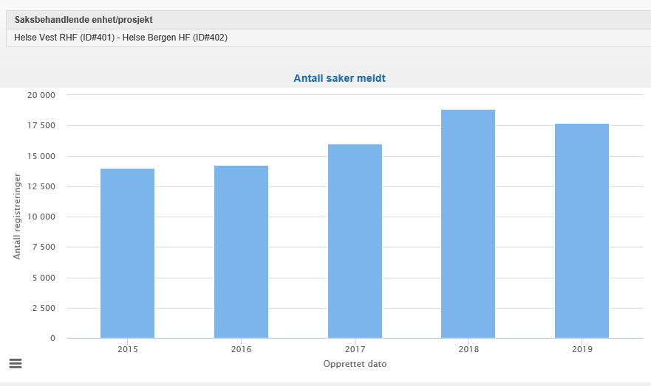
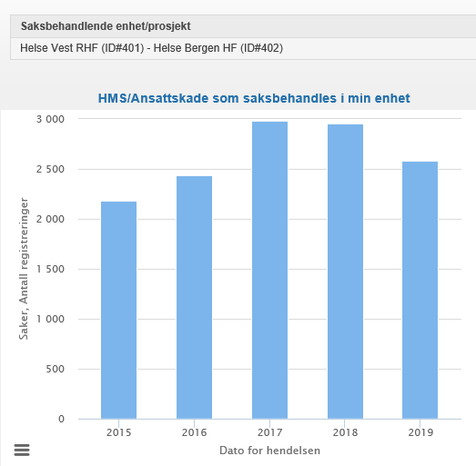
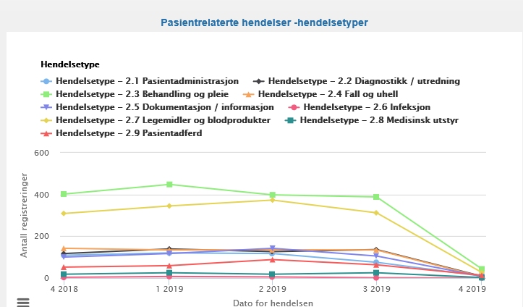
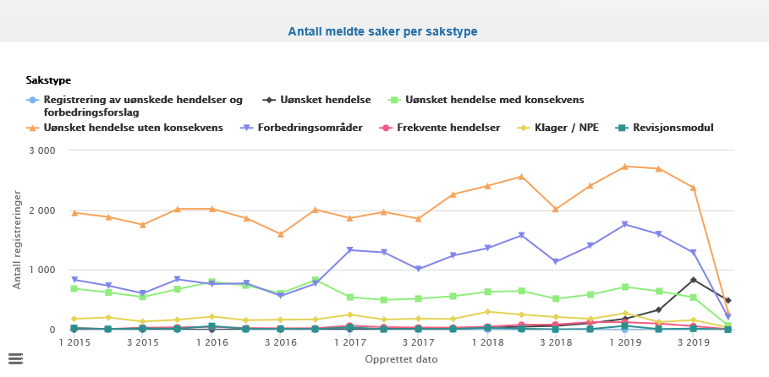
Hva har vi problemer med?
Virker tiltakene? Bruk rapporter
Notes:
Forbedringarbeid: vurdere om det har skjedd mange feil på området.
Benytte statistikk/rapporter i DB for å sjå om det blir forbedring.

Slide 10
Melding og deling på tvers
Leder eller saksbehandler må sørge for at det internt i enheten eller til andre enheter blir informert om hendelser som andre kan lære noe av.
På egen enhet kan en benytte Innsiden eller etablerte møtearenaer/nettverk til å informerer om problemstilling, gjennomføring og effekt av tiltak.
Løsning i Synergi for melding på tvers
- internt i foretaket og mellom foretakene i Helse Vest

Slide 11
Opplæring
E-læringskurs (Læringsportalen)
Meldekultur
Synergi for meldere
Synergi for saksbehandlere
Uønska hendingar

Slide 12
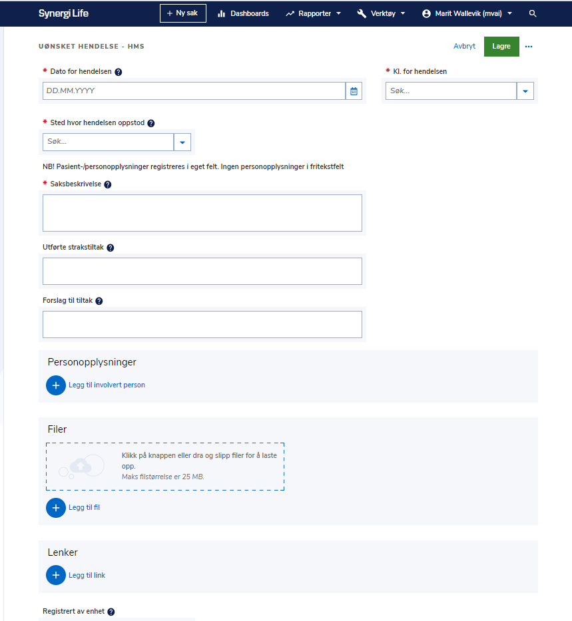
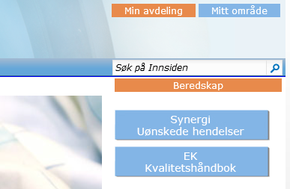
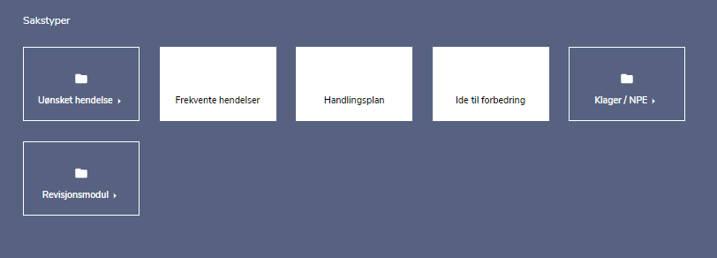
Hurtigguide for melder:

Slide 13
Er det noe du lurer på kan du få mer informasjon på hjemmesiden: Synergi - meldinger om uønskede hendelser Lykke til!

